Slide 1
Как провожали зиму в старину
Работа ученика 3 е класса средней школы N 6 г. Южно-Сахалинска Ляшок Алексея

Slide 2
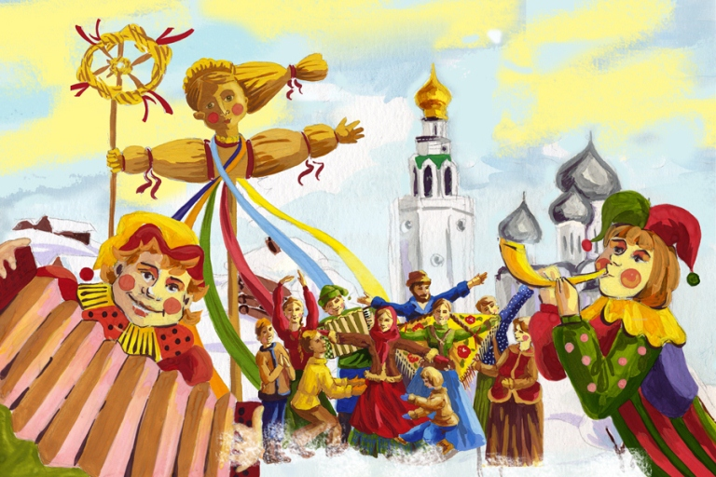
КОГДА ОТМЕЧАЛИ МАСЛЕНИЦУ
Масленицу отмечали в строго определенное время – 21 марта, в день весеннего равноденствия. В одном празднике было заключено сразу несколько событий: наступление весны и нового года. Потому и встречали его ярко и весело. Начинали веселье за семь дней до весеннего равноденствия. И заканчивали через семь дней после.
Первую неделю провожали зиму, благодарили силы природы, что удалось пережить тяжелое время года, а вторую неделю встречали весну, опять возносили благодарственные молитвы, что весна пришла, не забыла о них в своих странствиях.

Slide 3
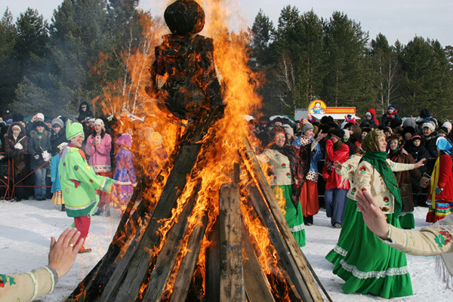
СЖИГАНИЕ ЧУЧЕЛА
Сжигание чучела зимы Марены не было символом уничтожения. Зиму они провожали с почетом, вознося ей все положенные обрядом почести. В тот же костер, на котором сжигали чучело, любой желающий мог бросить ненужные или отслужившие вещи, чтобы с приходом нового года обрести обновление. А брошенная в огонь вещь считалась символическим жертвоприношением.

Slide 4
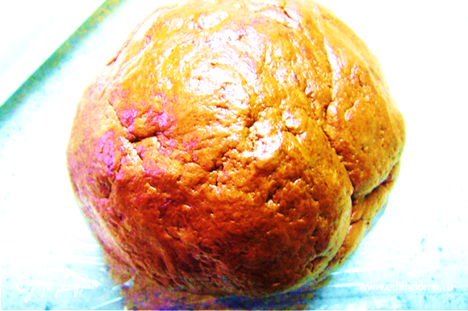
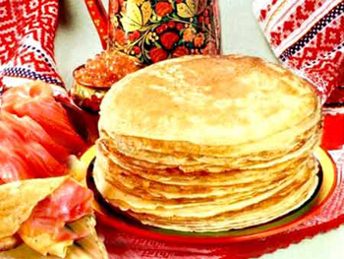
БЛИНЫ – СИМВОЛ ПРАЗДНИКА
Блины раньше были совсем другими, не похожими на те, к которым мы привыкли. Люди набирали в ладони муку и макали сжатые ладони в воду, получившийся пресный комок теста выпекался в печи. Испеченные круглые солнышки были почти мистическими атрибутами встречи весны. Откусить от этой лепешки означало впустить в себя весну, тепло солнца и радость обновления. Со временем блины стали делать плоскими и сладкими.

Slide 5
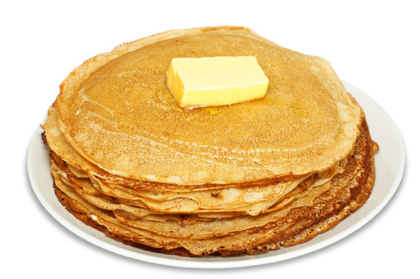
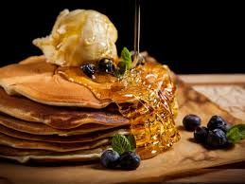
НАЗВАНИЕ ПРАЗДНИКА
Но почему на масленицу пекут именно блины, и при этом праздник называется не Блинницей, а Масленицей? Все это легко объяснить, если вспомнить, что нашим предкам о таком привычном для нас изобретении, как холодильник, можно было только мечтать. Масло приходилось хранить в погребах. Чтобы оно не прогоркло и не пропало, в конце зимы еду начинали обильно сдабривать маслом. Отсюда и название: жирная Масленица, широкая Масленица.

Slide 6
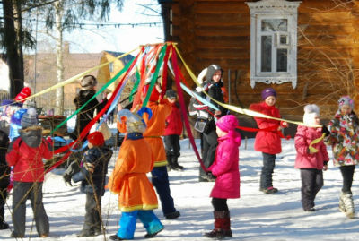
Гуляния начинались с раннего утра и заканчивались поздней ночью, чтобы на следующий день повториться. И так на протяжении целой недели. Говорили: «Как Масленицу встретишь, так и год пройдет».

Slide 7
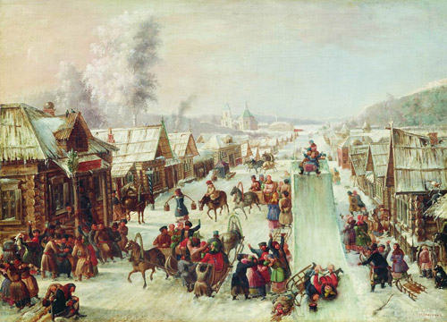
Горки для катания на санях на праздник Масленицы возводили славные. В больших городах высота горок достигала 15 метров. Традицией было молодым неженатым парням ходить на горку с красивыми, вырезанными своими руками саночками – мастерством похвастаться да, может, невесту себе найти.

Slide 8
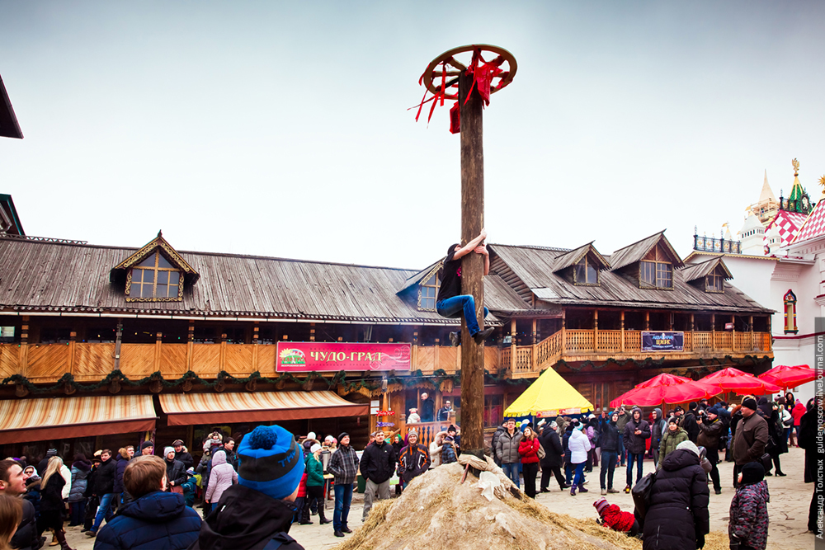
На главной площади, в центре, вкапывали высокий столб, на верхушку которого вешали какую-нибудь ценную вещь в качестве приза. Вещи для столба готовили задолго до праздника, чаще всего это были сапоги из мягкой кожи, красивые, узорно расшитые яркими цветными нитками. Столб полировали до гладкости. Надо было залезть на него и достать приз. Вокруг столба собиралось много народа, шутками и прибаутками подбадривали смельчаков. Если парень смог достать для девушки сапожки, то, конечно, он и есть самый ловкий да удалый.

Slide 9
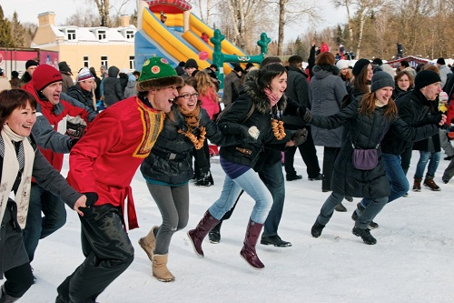
С приходом Христианства Масленица не была забыта и даже сколько-нибудь изменена. Это говорит о том, что Масленица любима в народе. Ей был придан новый смысл и изменена дата празднования. Масленичная неделя начиналась за семь дней до начала Великого поста. Так как даты Великого поста рассчитываются в зависимости от дня наступления Пасхи, то и дата начала Масленицы тоже менялась.

Slide 10
Спасибо за внимание!

